Slide 1

第八章 假设检验
关键词：
假设检验
正态总体参数的假设检验
拟合优度检验

Slide 2
8.1 假设检验
统计推断的另一类重要问题是假设检验问题。它包括
（1）已知总体分布的形式，需对其中的未知参数给出假设检验. —参数检验
（2）总体的分布形式完全未知的情况下，对总体的分布或数字特征进行假设检验.—非参数检验

Slide 3
(一）问题的提出
例1 设某种清漆的9个样品，其干燥时间（以小时计）分别为：
6.0 6.7 6.5 6.5 7.0 6.8 6.2 6.1 5.8
根据以往经验，干燥时间的总体服从正态分布N(6.0, 0.36),现根据样本检验均值是否与以往有显著差异？

Slide 4
例2 一种摄影药品被其制造商声称其贮藏寿命是均值180天、标准差不多于10天的正态分布。某位使用者担心标准差可能超过10天。他随机选取12个样品并测试，得到样本标准差为14天。根据样本有充分证据证明标准差大于10天吗？

Slide 5
例3 孟德尔遗传理论断言，当两个品种的豆杂交时，圆的和黄的、起皱的和黄的、圆的和绿的、起皱的和绿的豆的频数将以比例9：3：3：1发生。在检验这个理论时，孟德尔分别得到频数315、101、108、32、这些数据提供充分证据拒绝该理论吗？

Slide 6

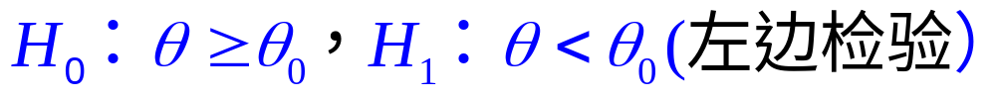
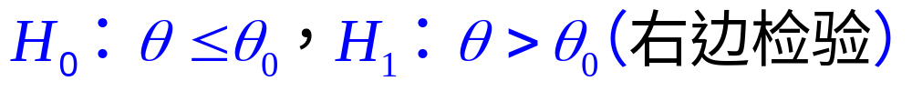
假设：

Slide 7
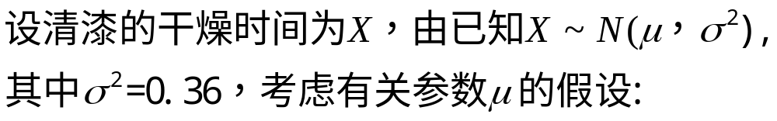
（二）检验统计量和拒绝域
对例1的统计分析

Slide 8

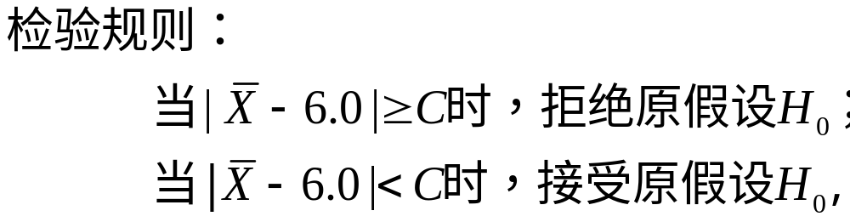


Slide 9

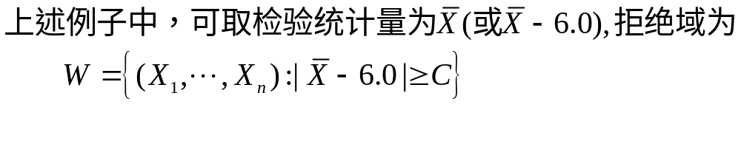


Slide 10
（三）两类错误
由于样本的随机性，任一检验规则在应用时，都有可能发生错误的判断。
 | 原假设为真 | 原假设不真
根据样本拒绝原假设 | 第I类错误 | 正确
根据样本接受原假设 | 正确 | 第II类错误
第I类错误：拒绝真实的原假设(弃真)
第II类错误：接受错误的原假设(取伪)

Slide 11
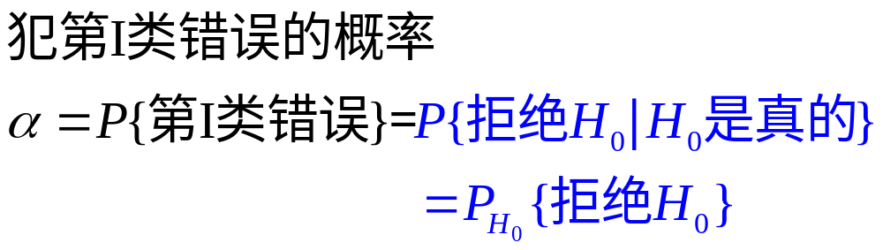
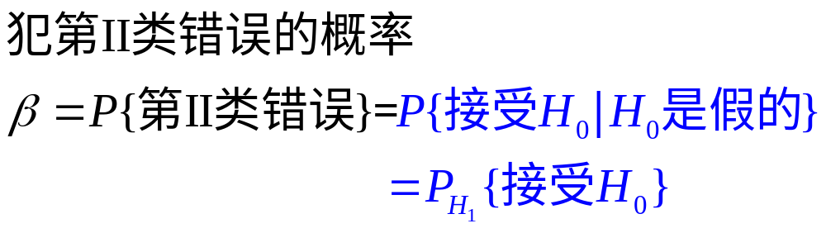

Slide 12
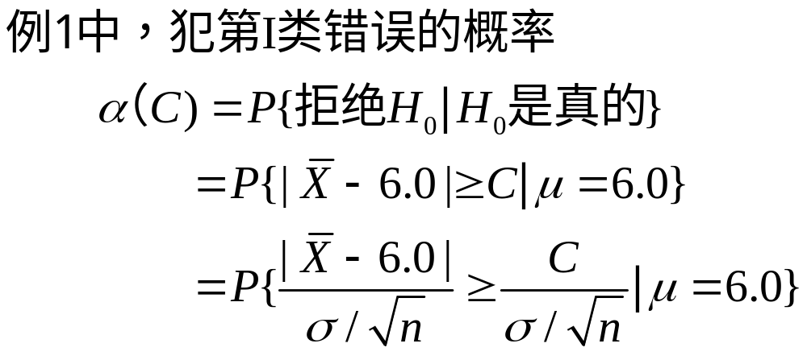


Slide 13
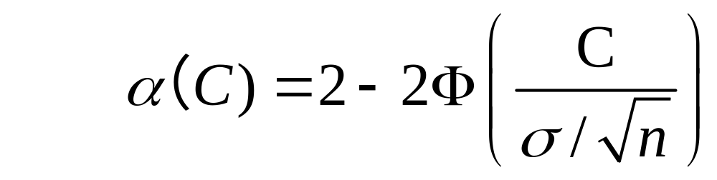

Slide 14
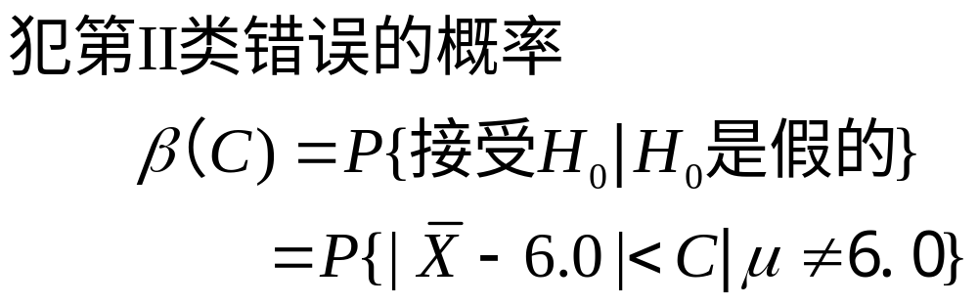
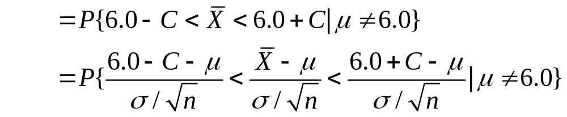
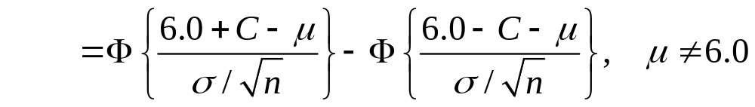

Slide 15




Slide 16
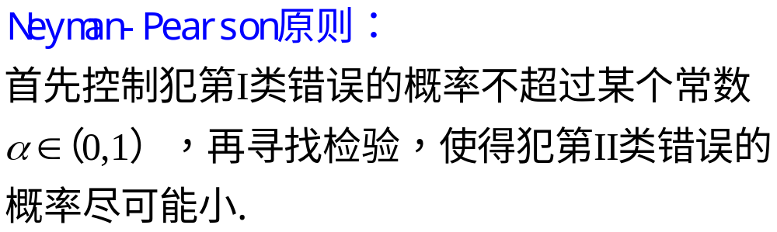
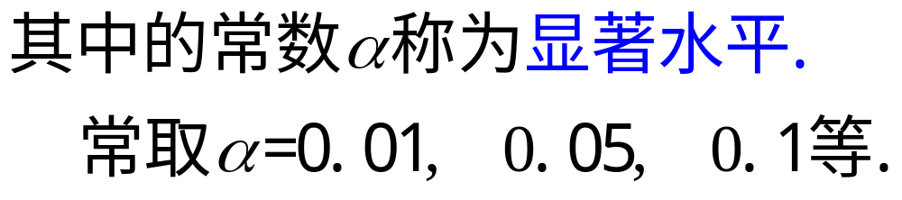

Slide 17
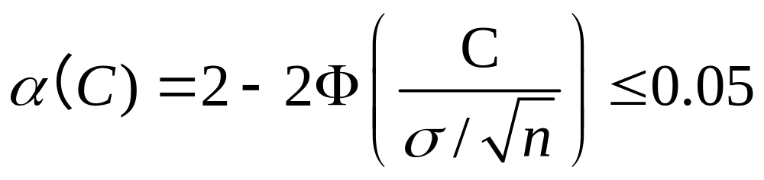
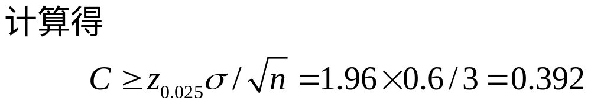

Slide 18

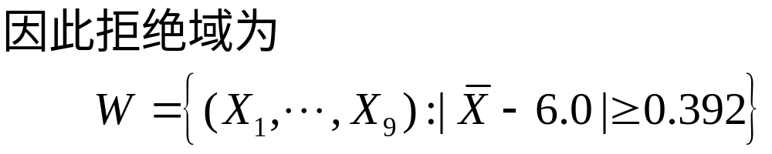

Slide 19
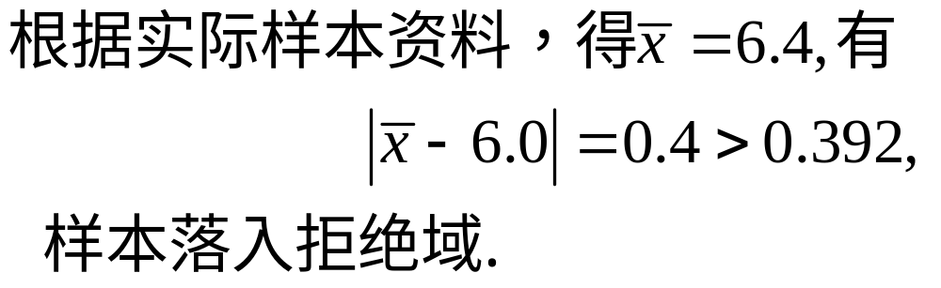
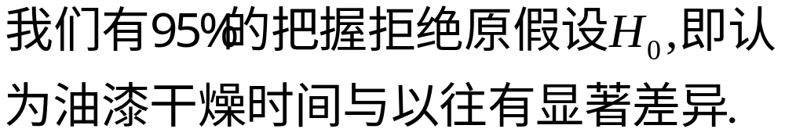

Slide 20

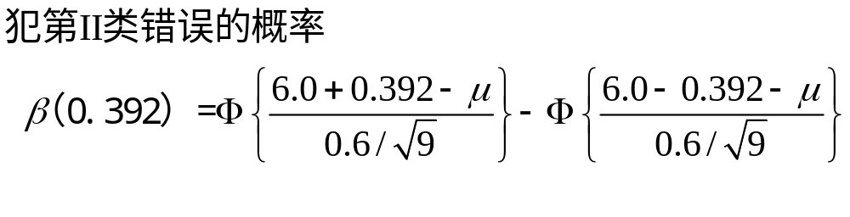
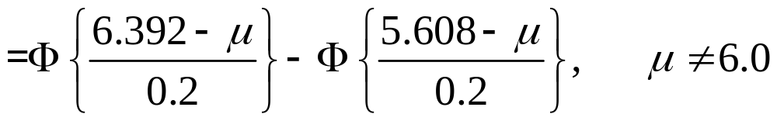

Slide 21
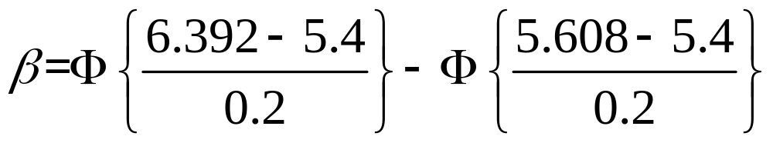
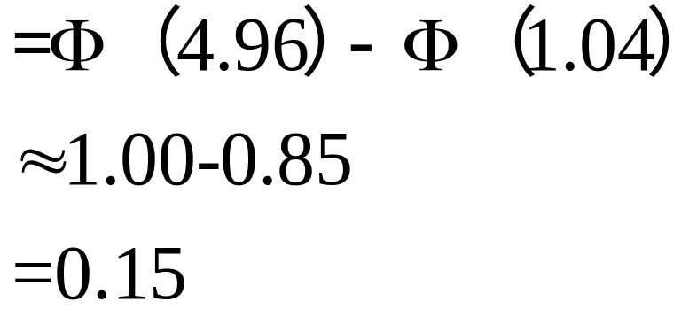

Slide 22

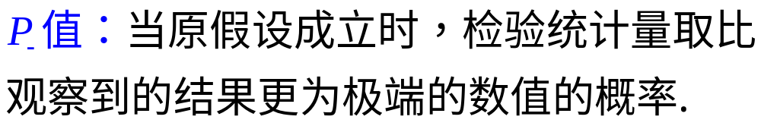

Slide 23
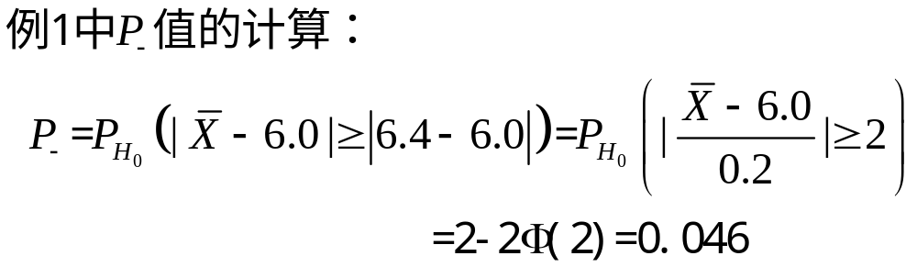
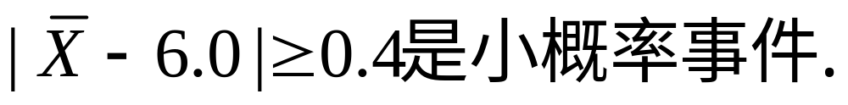


Slide 24
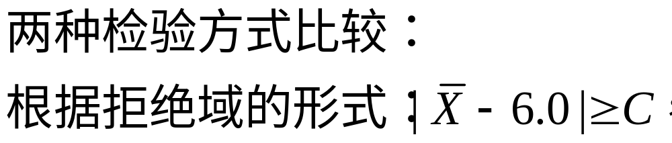
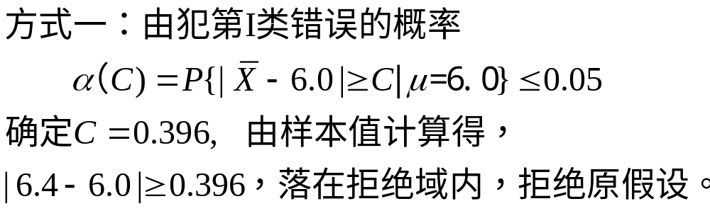
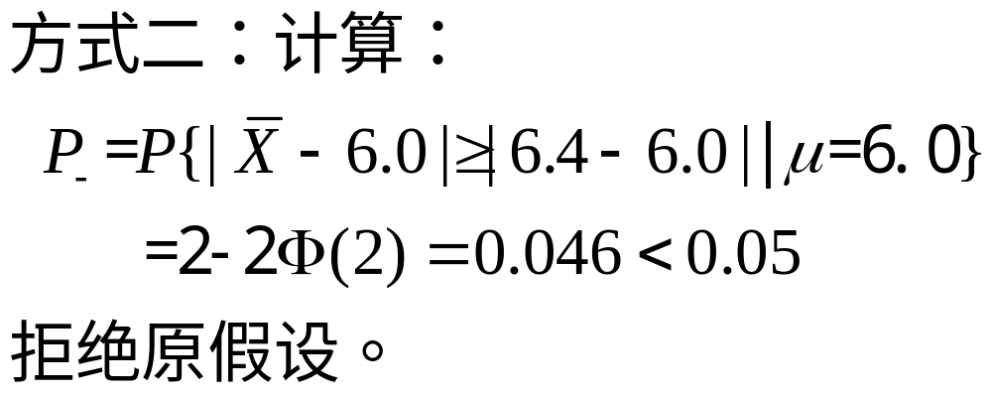




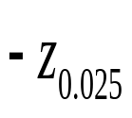


Slide 25

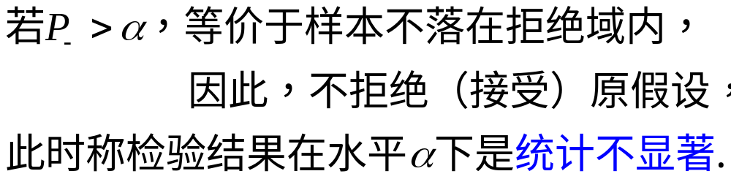

Slide 26
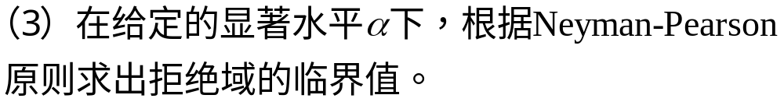
处理假设检验问题的基本步骤

Slide 28
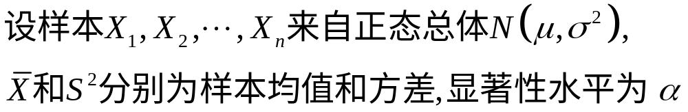
8.2 单个正态总体参数的假设检验

Slide 29
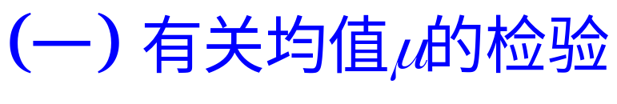
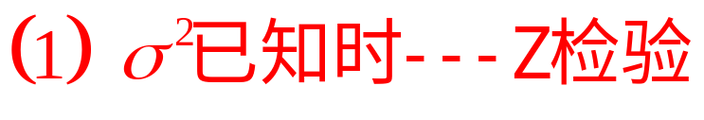
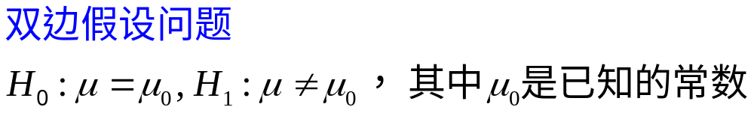


Slide 30
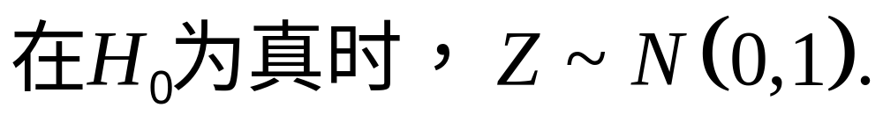
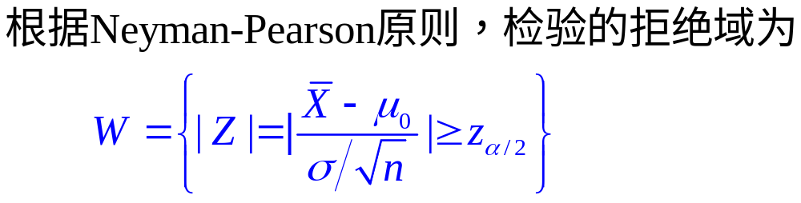

Slide 31

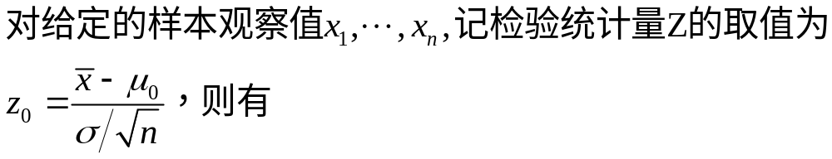


Slide 32
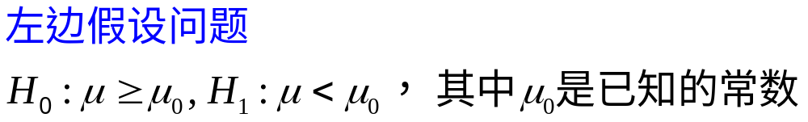
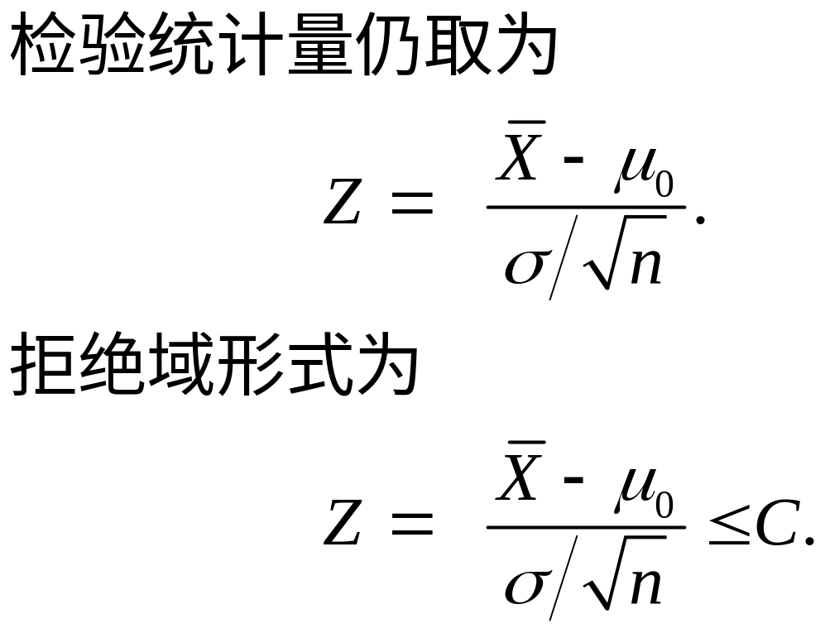

Slide 33
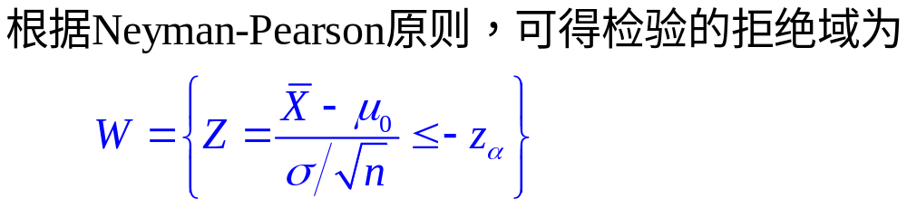
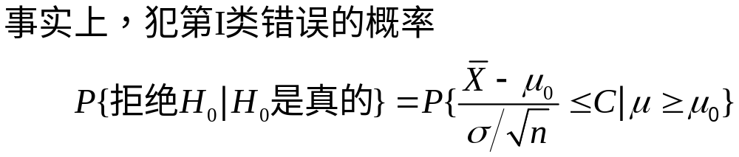
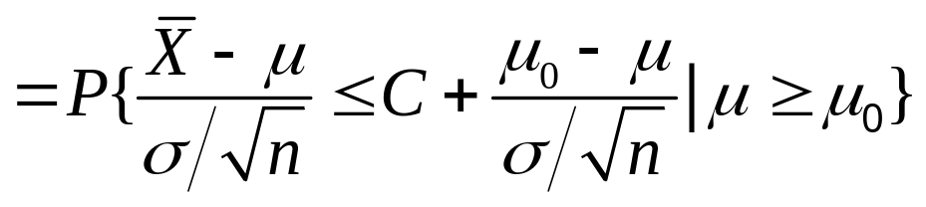
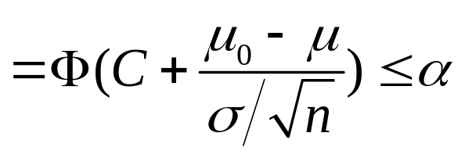
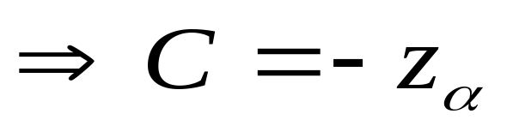

Slide 34
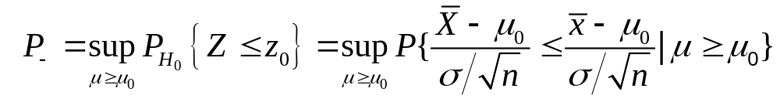
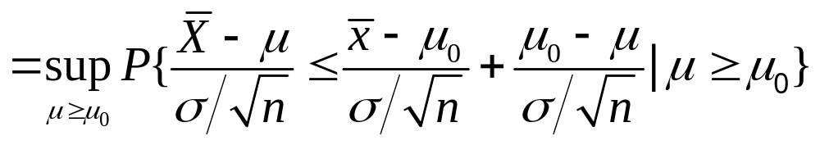
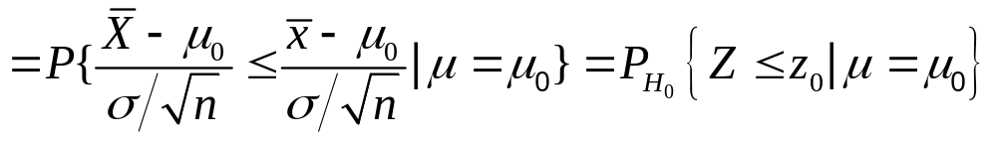
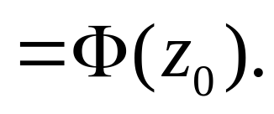


Slide 35


思考题：比较
与
你能写出右边假设问题检验的拒绝域吗？

Slide 36



Slide 37


Slide 38


Slide 39





Slide 40








Slide 41




Slide 42




Slide 43



Slide 44


例 某种元件的寿命X（以小时记）服从正态分布
均未知。现测得16只元件的寿命如下：
280 101 212 224 379 179 264
222 362 168 250 149 260 485 170
问是否有理由认为元件的平均寿命大于225（小时）？
（取显著性水平为0.05）

Slide 45



没有落在拒绝域内，故不能拒绝原假设，
认为元件的平均寿命不大于225小时。

Slide 46


Slide 47
问：若将原假设和备择假设互换，即考虑左边检验
检验结果怎么样？请给出合理的解释。

Slide 48
一般地，在有关参数的假设检验中，
备择假设是我们根据样本资料
希望得到支持的假设。

Slide 49
例3 要求某种元件的平均使用寿命不得低于1000小时，生产者从一批这种元件中随机抽取25件，测得其平均寿命为950小时，标准差为100小时。已知这批元件的寿命服从正态分布。试在显著性水平0.05下确定这批元件是否合格？

Slide 50



t落在拒绝域内，故拒绝原假设，
认为这批元件的平均寿命小于1000小时，不合格。

Slide 51


Slide 52



Slide 55
例4：为了试验两种不同谷物种子的优劣，选取了十块土质不同的土地，并将每块土地分为面积相同的两部分，分别种植这两种种子。设在每块土地的两部分人工管理等条件完全一样。下面给出各块土地上的产量。
土地 1 2 3 4 5 6 7 8 9 10
种子A(xi) 23 35 29 42 39 29 37 34 35 28
种子B(yi) 26 39 35 40 38 24 36 27 41 27
di=xi-yi -3 -4 -6 2 1 5 1 7 -6 1
问：以这两种种子种植的谷物产量是否有显著的差异（取显著性水平为0.05)?

Slide 57



Slide 58
在Excel中的实现-------TTEST函数
本例的分析步骤如下：
（1） 将两品种种子的产量数据输入Excel 表中，设数据区域分别为A1:A10和B1:B10；
（2）下拉菜单“插入”选项卡═>单击“函数” ═>
在类别的下拉式菜单中选择“统计” ═>选“TTEST”;

Slide 59
（3） 在“Array1”文本框中输入“A1:A10”，在“Array2”文本框中输入“B1:B10”,“Tails” 文本框中输入”2”
（“1”代表单尾概率，”2”代表双尾概率），“Type”文本框中输入“1”（ “1”代表成对数据的t检验，“2”代表方差齐性的两样本t检验，“3”代表异方差的两样本t检验）；
（4）点击Enter键，即显示P_值为“0.889921”,因此认为两品种种子产量没有显著差异。

Slide 60




Slide 61




Slide 62







Slide 63


Slide 64




Slide 65




Slide 66




Slide 67

从资料来看想要支持的结论是：新品种苹果的重量差异小

Slide 68






Slide 69
例2 一种摄影药品被其制造商声称其贮藏寿命是均值180天、标准差不多于10天的正态分布。某位使用者担心标准差可能超过10天。他随机选取12个样品并测试，得到样本标准差为14天。根据样本有充分证据证明标准差大于10天吗？
（取显著水平为0.05）

Slide 70





Slide 71


Slide 72



Slide 73




Slide 74



Slide 75





Slide 77



Slide 78




Slide 79




Slide 80



Slide 81


Slide 82





Slide 83




Slide 84


Slide 85

例7：某厂使用两种不同的原料A,B生产同一类型产品。各在一周的产品中取样分析。
取用原料A生产的样品220件，测得平均重量为2.46（公斤），样本标准差s=0.57（公斤）。
取用原料B生产的样品205件，测得平均重量为
2.55（公斤），样本标准差为0.48（公斤）。
设两样本独立，来自两个方差相同的独立正态总体。问在水平0.05下能否认为用原料B的产品平均重量μ2较用原料A的产品平均重量μ1为大。

Slide 86




Slide 87









（二）比较两个正态总体方差的检验

Slide 88



Slide 89



Slide 90
例7：两台机床生产同一个型号的滚珠，从甲机床生产的滚珠中抽取8个，从乙机床生产的滚珠中抽取9个，测得这些滚珠的直径(毫米)如下:
甲机床 15.0 14.8 15.2 15.4 14.9 15.1 15.2 14.8
乙机床 15.2 15.0 14.8 15.1 14.6 14.8 15.1 14.5 15.0

Slide 91


Slide 92



Slide 93





Slide 94




Slide 95
在Excel中的实现----FTSET函数和TTEST函数
利用FTSET函数作方差齐性检验，再利用TTEST
函数进行两样本的均值比较。

Slide 96
本例的分析步骤如下：
（1） 将两组数据输入Excel 表中，设数据区域分别为A1:A8和B1:B9；
（2）下拉菜单“插入”选项卡═>单击“函数” ═>
在类别的下拉式菜单中选择“统计” ═>选“FTEST”;

Slide 97
（3） 在“Array1”文本框中输入“A1:A8”，在“Array2”文本框中输入“B1:B9”，
并点击Enter键，即显示P_值为“0.7752”,
因此认为两总体方差相同.

Slide 98
（4）重新下拉菜单“插入”选项卡═>单击“函数” ═>
在类别的下拉式菜单中选择“统计” ═>选“TTEST”;
（5） 在“Array1”文本框中输入“A1:A8”，在“Array2”文本框中输入“B1:B9”,“Tails” 文本框中输入”1”（“1”代表单尾概率，”2”代表双尾概率），“Type”文本框中输入“2”（ “1”代表成对数据的t检验，“2”代表方差齐性的两样本t检验，“3”代表异方差的两样本t检验）；

Slide 99
（6）点击Enter键，即显示P_值为“0.0979”,因此在显著水平为0.1下，拒绝原假设
（7） 若在步骤（5）中的“Tails” 文本框中输入”2”，并点击Enter键，即显示P_值为“0.19587”，因此在显著水平0.1下，接受原假设

Slide 100
8.4 假设检验与区间估计
作区间估计时，对参数没有先验的认识，但确定参数是固定不变的，只是未知，所以区间估计的目的是：根据样本对参数进行估计；
作假设检验时，对参数有一个先验的认识（例如μ=μ0），但由于某种情形的出现（如工艺改良等），猜测真实参数值可能发生了变化，所以假设检验的目的是：根据样本确认参数是否真的发生了改变。
但置信区间与假设检验的拒绝域之间又有密切的关系。

Slide 101


Slide 102



Slide 103


Slide 104



Slide 105


Slide 106



Slide 107


Slide 108



Slide 109



Slide 110


Slide 111


































正态总体均值、方差的置信区间与假设检验
 | 待估 参数 | 原 假设 | 枢轴量 | 检验统计量 | 分 布 | 置信区间 | 拒绝域
一个正态总体
两个正态总体

Slide 112
8.5 拟合优度检验
前面介绍的各种检验都是在总体服从
正态分布前提下，对参数进行假设检验的。
实际中可能遇到这样的情形，总体服从
何种理论分布并不知道，要求我们直接
对总体分布提出一个假设 。

Slide 113
例如，要检验在计算机上产生随机数的一个程序。指令该程序产生0到9之间的100个单个数字。观察整数的频数如下表。那么以0.05的显著性水平，有充分的理由相信该批整数不是均匀产生的吗？
整数 | 0 1 2 3 4 5 6 7 8 9
频数 | 11 8 7 7 10 10 8 11 14 14

Slide 114
例如，从1500到1931年的432年间，每年爆发战争的次数可以看作一个随机变量，据统计，这432年间共爆发了299次战争，具体数据如下:
战争次数X | 0 1 2 3 4
发生 X次战争的年数 | 223 142 48 15 4
通常假设每年爆发战争的次数服从泊松分布。那么上面的数据是否有充分的理由推翻每年爆发战争的次数服从泊松分布假设？

Slide 115


注意：在拟合优度检验中，一般地，把想要支持结论放在原假设。

Slide 116





Slide 117


Slide 118


Slide 119


Slide 120



Slide 121
例: 从1500到1931年的432年间，每年爆发战争的次数可以看作一个随机变量，据统计，这432年间共爆发了299次战争，具体数据如下:
战争次数X | 0 1 2 3 4
发生 X次战争的年数 | 223 142 48 15 4
通常假设每年爆发战争的次数服从泊松分布。那么上面的数据是否有充分的理由推翻每年爆发战争的次数服从泊松分布假设？

Slide 122






战争次数x | 0 1 2 3 4
实测频数 | 223 142 48 15 4
概率估计 | 0.502 0.346 0.119 0.027 0.006
理论频数 | 217 149 51

Slide 123



Slide 124
例2 孟德尔遗传理论断言，当两个品种的豆杂交时，圆的和黄的、起皱的和黄的、圆的和绿的、起皱的和绿的豆的频数将以比例9：3：3：1发生。在检验这个理论时，孟德尔分别得到频数315、101、108、32、这些数据提供充分证据拒绝该理论吗？

Slide 125


Slide 126




豆子状态x | 1 2 3 4
实测频数 | 315 101 108 32
概率 | 9/16 3/16 3/16 1/16
理论频数 | 312.75 104.25 104.25 34.75

Slide 127
例3 下面列出了84个伊特拉斯坎(Etruscan)人男子
的头颅的最大宽度(mm)，试检验这些数据是否来
自正态总体（取α=0.1）
141 | 148 | 132 | 138 | 154 | 142 | 150 | 146 | 155 | 158 | 150 | 140
147 | 148 | 144 | 150 | 149 | 145 | 149 | 158 | 143 | 141 | 144 | 144
126 | 140 | 144 | 142 | 141 | 140 | 145 | 135 | 147 | 146 | 141 | 136
140 | 146 | 142 | 137 | 148 | 154 | 137 | 139 | 143 | 140 | 131 | 143
141 | 149 | 148 | 135 | 148 | 152 | 143 | 144 | 141 | 143 | 147 | 146
150 | 132 | 142 | 142 | 143 | 153 | 149 | 146 | 149 | 138 | 142 | 149
142 | 137 | 134 | 144 | 146 | 147 | 140 | 142 | 140 | 137 | 152 | 145

Slide 128
解 为粗略了解数据的分布情况，先画出直方图。
步骤如下：
1.找出数据的最小值、最大值为126、158，取区间[124.5, 159.5],它能覆盖[126, 158]；
2.将区间[124.5, 159.5]等分为7个小区间,小区间的长度Δ=(159.5-124.5)/7=5, Δ称为组距，小区间的端点称为组限，建立下表：

Slide 129
组 限 | 频数 | 频率 | 累计频率
124.5-129.5 129.5-134.5 134.5-139.5 139.5-144.5 144.5-149.5 149.5-154.5 154.5-159.5 | 1 4 10 33 24 9 3 | 0.0119 0.0476 0.1191 0.3929 0.2857 0.1071 0.0357 | 0.0119 0.0595 0.1786 0.5715 0.8572 0.9524 1

Slide 130
3.自左向右在各小区间上作以ni /nΔ为高的小矩形 如下图，即为直方图。
注：直方图的小区间可以不等长，但小区间的长度不能太大，否则平均化作用突出，淹没了密度的细节部分；也不能太小，否则受随机化影响太大，产生极不规则的形状。

Slide 131


从本例的直方图看，有一个峰，中间高，两头低，较对称，样本象来自正态总体。于是检验

Slide 132


Slide 133


















x≤129.5 129.5<x≤134.5 134.5<x≤139.5 139.5<x≤144.5 144.5<x≤149.5 149.5<x≤154.5 154.5<x<∞ | 1 4 10 33 24 9 3 | 0.0087 0.0519 0.1752 0.3120 0.2811 0.1336 0.0375 | 0.73 4.36 14.72 26.21 23.61 11.22 3.15 | 6.79 41.55 24.40 10.02 Σ=87.67
故在水平0.1下接受H0,认为数据来自正态总体。

Slide 134


